Slide 1
Ch 7 / 미리 정의된 PHP 함수

Slide 2
차례
수학함수
날짜 출력 함수
고정밀도 계산함수
난수함수
__FILE__, __LINE__
운영체제와 PHP 버전
GLOBALS
phpinfo ()
define ()

Slide 3
수학함수
삼각함수
<?PHP
$result_sin = sin( M_PI / 6 );
print "sin(30) = $result_sin <br>";
$result_cos = cos( M_PI / 6 );
print "cos(30) = $result_cos <br>";
$result_tan = tan( M_PI / 6 );
print "tan(30) = $result_tan <br>";
$result = asin( $result_sin );
print "asin($result_sin) = $result <br>";
$result = acos( $result_cos );
print "acos($result_cos ) = $result <br>";
$result = atan( $result_tan );
print "atan($result_tan) = $result <br>";
?>

Slide 4
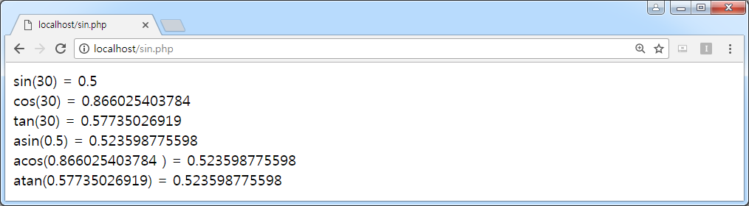
RESULT

Slide 5
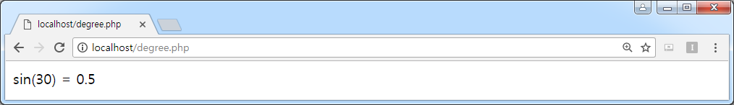
각도
<?PHP
$degree = 30;
$radian = deg2rad( $degree );
$result = sin( $radian );
print "sin(30) = $result";
?>

Slide 6
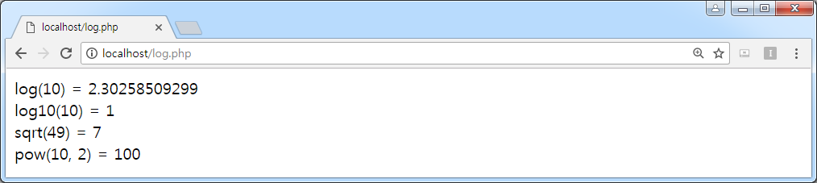
로그
<?PHP
$result = log(10);
print "log(10) = $result <br>";
$result = log10(10);
print "log10(10) = $result <br>";
$result = sqrt(49);
print "sqrt(49) = $result <br>";
$result = pow(10, 2);
print "pow(10, 2) = $result";
?>

Slide 7
수학 함수 표
함수 | 설명 | 함수 | 설명
abs | 절대값 | fmod | 인수 나눗셈의 부동소수점 나머지
acosh | 역쌍곡코사인 | getrandmax | 최대 난수값을 표시
asinh | 역쌍곡사인 | hexdec | 16진수를 10진수로
atan2 | 두 변수의 역탄젠트 | max | 최고값
atanh | 역쌍곡탄젠트 | min | 최소값
bindec | 2진수를 10진수로 | octdec | 8진수를 10진수로
ceil | 소수점 아래 올림 | pi | 파이 값을 얻는다
cosh | 쌍곡코사인 | pow | 거듭제곱 표현
decbin | 10진수를 2진수로 | rad2deg | 라디안 수를 각도로 변환
dechex | 10진수를 16진수로 | rand | 정수 난수를 생성
decoct | 10진수를 8진수로 | round | 소수 반올림
exp | e의 누승을 계산 | sinh | 쌍곡사인
floor | 소수점 아래 내림 | tanh | 쌍곡탄젠트

Slide 8
날짜 출력 함수
getdate()
항목 | 의미
seconds | 초 (0~ 59)
minutes | 분 (0~ 59)
hours | 시 (0 ~ 23)
mday | 월 단위 날짜를 숫자로 표현 (1 ~ 31)
wday | 요일을 숫자로 표현 (0: 일요일 ~ 6: 토요일)
mon | 월을 숫자로 표현 (1 ~ 12)
year | 연도를 숫자로 표현 (예: 2017)
yday | 연 단위 날짜를 숫자로 표현 (0 ~ 365)
weekday | 요일을 문자로 표현 (Sunday ~ Saturday)
month | 월을 문자로 표현 (January ~ December)

Slide 9
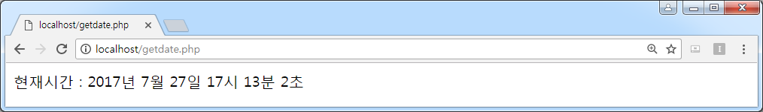
SOURCE
<?PHP
$seoul = getdate();
print "현재시간 : " .
$seoul[year]. "년 ".$seoul[mon]."월 " .$seoul[mday]. "일 " .
$seoul[hours]."시 ".$seoul[minutes]."분 ".$seoul[seconds]."초<br>";
?>

Slide 10
gmdate()
항목 | 의미
A | 오전/오후 (예: am/pm)
A | 오전/오후 (예: AM/PM)
B | 스와치 인터넷 타임 (예: 000, 001 … 999)
d | 날짜 (예: 01, 02,… 30, 31)
D | 요일 (예: Mon, Fri)
F | 월 (예: January)
g | 시 (예: 1, 2,… 12)
G | 시 (예: 0, 1,… 23)
h | 시 (예: 01, 02,… 12)
H | 시 (예: 00, 01,… 23)
i | 분 (예: 00, 01, … 59)
I | 0: 썸머타임 해제, 1: 썸머타임 적용
j | 날짜 (예: 1, 2,… 30, 31)
l | 요일 (예: Monday, Friday)
L | 0: 평년, 1: 윤년
m | 월 (예: 01, 02,… 12)
M | 월 (예: Jan)
n | 월 (예: 1, 2,… 12)
s | 초 (예: 00, 01, … 59)
S | 날짜를 서수로 표시 (예: st, nd, rd, th)
t | 주어진 달의 날짜 수 (예: 28, 29, 30, 31)
T | 타임존 설정
U | 1970년 1월 1일 00:00:00부터 경과된 초
w | 요일 (예: 0: 일요일, 1: 월요일, …0: 토요일)
Y | 연도 (예: 2017)
y | 연도 (예: 17)
z | 연 단위 날짜를 숫자로 표현 (예: 0, …365)

Slide 11
gmdate
현재 시스템의 GMT 시간을 리턴
format에 따라서 날짜 또는 시간 등을 문자열로 리턴
timestamp는 1970년 1월 1일부터 특정시간까지의 기간을 초로 환산
mktime
파라미터로 넘겨 받은 hour, minute, second, month, day, year를 UNIX 운영체제의 timestamp 값으로 변환
is_dst는 입력한 시간대가 낮시간대이면 1, 그렇지 않으면 0을 입력 (is_dst는 PHP 7.0.0에서 삭제됨)
string gmdate (string format [, int timestamp])
int mktime (int hour, int minute, int second, int month, int day,
int year [, int is_dst])

Slide 12
SOURCE
<?PHP
$year = gmdate("Y");
$mon = gmdate("m");
$day = gmdate("d");
$hour = gmdate("G");
$min = gmdate("i");
$sec = gmdate("s");
$seoul = getdate(mktime($hour+9,$min, $sec, $mon, $day, $year));
print "Seoul : " .
$seoul[year]."-".$seoul[mon]."-".$seoul[mday]."@".$seoul[hours]
.":". $seoul[minutes].":".$seoul[seconds]."(24h:min:sec)<br>";

Slide 13
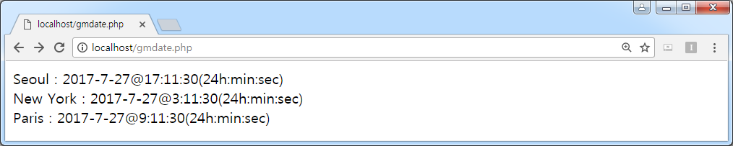
SOURCE
$ny = getdate(mktime($hour -5,$min, $sec, $mon, $day, $year));
print "New York : " .
$ny[year]."-".$ny[mon]."-".$ny[mday]."@".$ny[hours].":".
$ny[minutes].":".$ny[seconds]."(24h:min:sec)<br>";
$paris = getdate(mktime($hour+1,$min, $sec, $mon, $day, $year));
print "Paris : " .
$paris[year]."-".$paris[mon]."-".$paris[mday]."@".$paris[hours].
":". $paris[minutes].":".$paris[seconds]."(24h:min:sec)<br>";
?>

Slide 14
고정밀도 계산 함수
두 정수를 더하기
PHP에서 숫자 표기의 한계를 12자리로
제한했기 때문
계산 결과가 13자리의 수이기 때문에 자동적으로
숫자를 부동소수점 형식으로 변환
임의의 정밀도를 갖는 계산을 하기 위해 bcadd(), bcsub(), bcmul() 등의 함수를 사용
<?PHP
$num1 = 999999999999;
$num2 = $num1 + 2;
print $num2 . “<br>”;
?>
1E+12

Slide 15
임의의 정밀도를 갖는 계산 함수
scale은 소수점 아래로 몇번째 자리까지 계산할 것인지 지정
string bcadd (string left, string right [, int scale])
string bcsub (string left, string right [, int scale])
string bcmul (string left, string right [, int scale])
string bcdiv (string left, string right [, int scale])
string bcmod (string left, string modulus)
string bcsqrt (string operand [, int scale])
string bcpow (string operand, string exp)

Slide 16
예제
<?PHP
$num1 =
"77777777777777777777777777777777777.5555555555555555555555555";
$num2 =
"22222222222222222222222222222222222.3333333333333333333333333";
$num3 = "12345678901234567890123456789";
$num4 = "90000000000000000000000000000";
$value = bcadd ($num1, $num2, 20);
print "bcadd: " . $value . "<br>";
$value = bcsub ($num1, $num2, 20);
print "bcsub: " . $value . "<br>";
$value = bcdiv ($num2, "2", 10);
print "bcdiv: " . $value . "<br>";

Slide 17
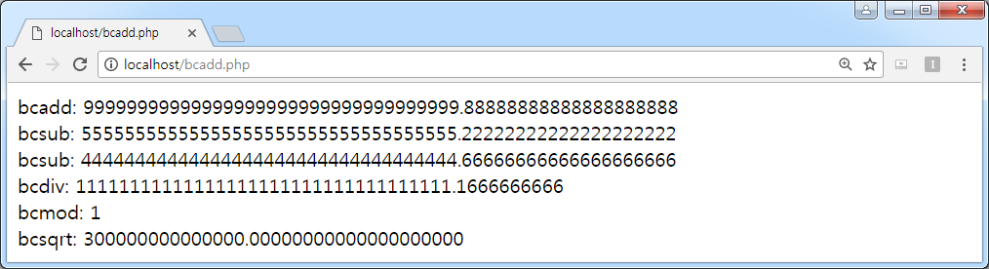
$value = bcmod ($num3, 2);
print "bcmod: " . $value . "<br>";
$value = bcsqrt ($num4, 20);
print "bcsqrt: " . $value . "<br>";
?>

Slide 18
예제
<?PHP
for ($x = 10; $x < 151; $x = $x + 10) {
print (“bcpow(2,” . $x . “) = (” . bcpow(2, $x) . “)<br>”);
}
?>

Slide 19
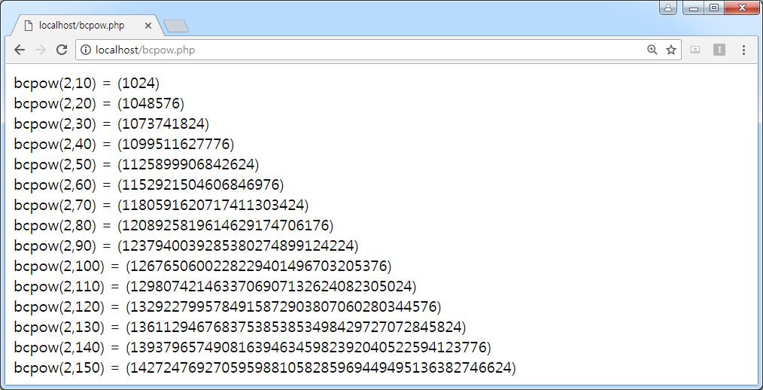
RESULT

Slide 20
π 값 계산하기
급수(series) 이용

Slide 21
예제
<?PHP
function pi_func ($iteration, $scale)
{
$value = “0”;
for ($i = 1; $i <= $iteration; $i++)
{
if (($i % 2) == 0)
$value = bcsub($value,bcdiv(12,bcpow($i,2),$scale),$scale);
else
$value = bcadd($value,bcdiv(12,bcpow($i,2),$scale),$scale);
}
$pi_value = bcsqrt ($value, $scale);
print (“PI: “ . $pi_value . “<br>”);
}
pi_func (10000, 50);
pi_func (20000, 50);
pi_func (30000, 50);
?>

Slide 22
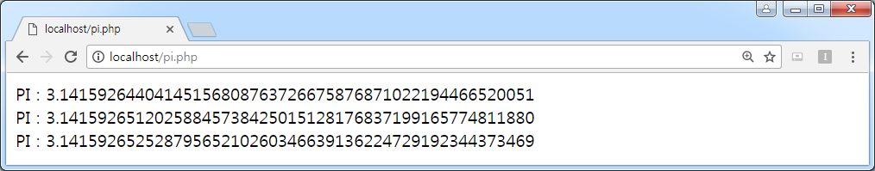
RESULT

Slide 23
난수 함수
mt_srand
난수를 발생시키기 전에 seed 값을 지정
mt_rand
난수를 생성
파라미터에 아무런 값도 주지 않으면 0부터 RAND_MAX까지의 숫자 중에서 하나의 값을 임의로 선택하여 리턴
파라미터에 min과 max를 주면 min부터 max 까지의 숫자 사이에서 하나의 값을 임의로 선택하여 리턴
void mt_srand (int seed)
int mt_rand (void)
int mt_rand (int min, int max)

Slide 24
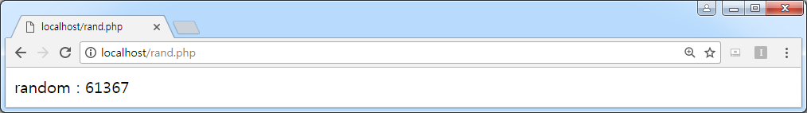
예제
<?PHP
mt_srand ((double)microtime() * 1000000);
$random = mt_rand (0, 100000);
print “random: “ . $random . “<br>”;
?>

Slide 25
__FILE__, __LINE__
__FILE__
현재 실행되고 있는 스크립트 파일의 이름을 저장
__LINE__
실행되고 있는 스크립트 파일의 줄 번호를 저장

Slide 26
예제
<?PHP
$result_sin = sin( M_PI / 6 );
print "sin(30) = $result_sin <br>";
$result_cos = cos( M_PI / 6 );
print "cos(30) = $result_cos <br>";
$result_tan = tan( M_PI / 6 );
print "tan(30) = $result_tan <br>";
print __FILE__."<br>";
print __LINE__."<br>";
$result = asin( $result_sin );
print "asin($result_sin) = $result <br>";
$result = acos( $result_cos );
print "acos($result_cos ) = $result <br>";
$result = atan( $result_tan );
print "atan($result_tan) = $result <br>";
?>

Slide 27
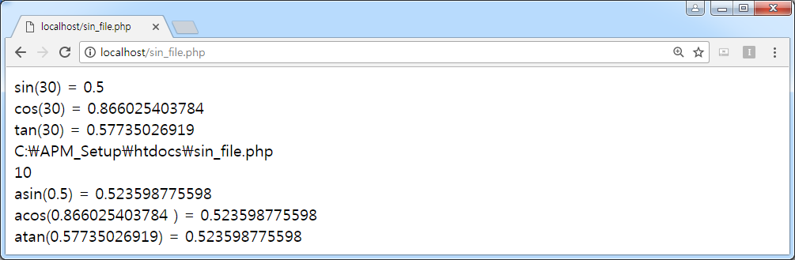
RESULT

Slide 28
운영체제와 PHP 버전
PHP_OS
현재 사용하고 있는 서버의 운영체제 (OS: Operating System)을 출력
PHP_VERSION
현재 사용하고 있는 PHP의 버전 (version)을 출력

Slide 29
예제
<?PHP
function info ()
{
print “OS: “ . PHP_OS . “ Operating System<br>”;
print “PHP: “ . PHP_VERSION . “<br>”;
}
info();
?>

Slide 30
GLOBALS
미리 정의된 상수를 $GLOBALS에 저장
$GLOBALS는 index와 value를 가지고 있음
index에 정의된 상수의 이름이 저장되어 있고, value에 상수의 값이 저장
USERNAME이 “홍길동” 인 경우,
USERNAME이 index에 저장
“홍길동”이 value에 저장

Slide 31
예제
<?PHP
echo("<table border=1>");
while (list($key,$var) = each($_GLOBALS))
{
echo("<tr><td>$key</td>");
echo("<td>");
print_r($var);
echo("</td></tr>");
}
echo("</table>");
?>

Slide 32
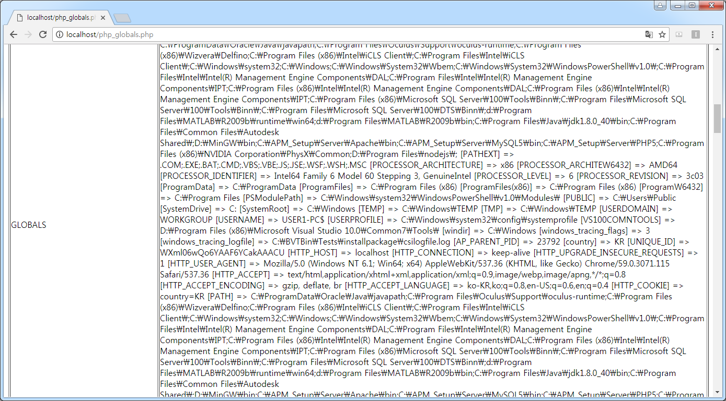
RESULT

Slide 33
phpinfo()
PHP에 관한 정보를 표 형식으로 화면에 출력
출력 결과
PHP Core
XML, Standard, Session, MySQL
Apache Environment, HTTP Headers Information
PHP variables, PHP Licenses, . . .
예제
<?PHP
phpinfo ();
?>

Slide 34
define()
상수 정의
예제
bool define(string name , mixed value )
<?PHP
define (“R2”, 1.4142135623731);
define (“R3”, 1.7320508075689);
$sum = R2 + R3;
print “R2: “ . R2 . “<br>”;
print “R3: “ . R3 . “<br>”;
print “R2+R3: “ . $sum . “<br>”;
?>

Slide 35
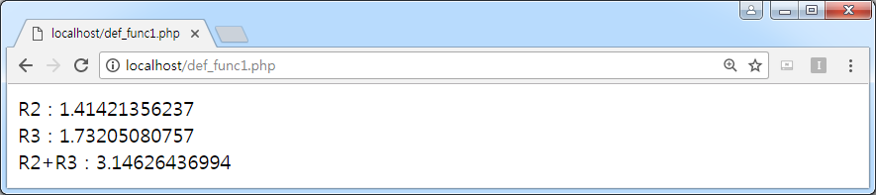
RESULT

Slide 36
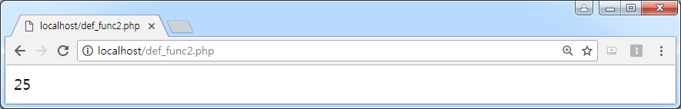
예제
<?PHP
define("a", 3*3);
define("b", 4*4);
$c = a+b;
print($c);
?>

